Slide 1
2장 코틀린 기초?
김기표

Slide 2

Hello world

Slide 3

함수
fun 이름([인자..]) [: 반환형]{
함수 바디
[반환]
}
fun 이름([인자..]) [: 반환형]= 식

Slide 4
변수
val 이름 : 형식 = 값 – 변경 불가능 (Value)
초기화 하고나면 재대입 불가 (final)
val a = 3
val b : Int
b = 3
객체 할당 후 객체 내부의 값은 변경가능 *
var 이름 [: 형식] [= 값] – 변경 가능(Variable)

Slide 5
문자열 템플릿
val name = “기표”
println(“my name is $name!”)
${식} 가능
중첩가능
${${식}}

Slide 6

클래스와 프로퍼티
class 이름 ( 프로퍼티들...)
val 은 getter만 만듬
var 은 둘다만듬

Slide 7
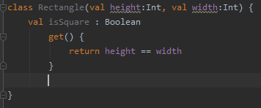
커스텀 접근자

Slide 8
enum 클래스
enum class 이름{이름들..}
enum class 이름(프로퍼티){
각 상수(프로퍼티)
메소드
}
이름.상수.메소드() 로 호출..

Slide 9
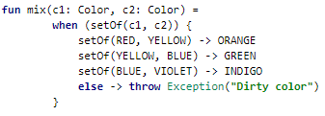
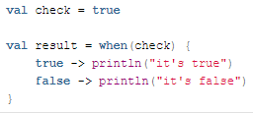
when
java 의 switch문과 같은기능
when(검사할 변수){
값1 -> when 식이 가질 값
값2,값3 -> when 식이 가질 값
..
else-> when 식이 가질 값
}
객체 검사도 가능

Slide 10
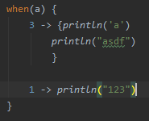
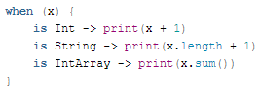
when
인자 없는 when -> 분기 조건이 불리언식이어야 함
스마트 캐스트 : 타입 검사후 사용하는거..
https://superkotlin.com/kotlin-when-statement/

Slide 11
루프
while 은 자바와동일
for는 for each 형태뿐..
for (a in range){ } (ex: for (i in 1..10){ })
범위들
.. 연산자 : 1..10 (1~10 폐구간)
downTo : 10 downTo 1 (10부터 1까지감소, 폐구간)
step : 증감 양 결정
until : 1 until 10 (1부터 10까지 증가, 10은 미포함!)

Slide 12
in 으로 컬렉션, 범위 원소 검사
c in 1..10 : c가 1~10에 있으면 true
c !in 20..30 : c가 20~30에 없으면 true
when에서도 사용가능
whien(a){
in 1..10 -> println(“있따”)
}
string 범위도 가능 “abc” in “aaa”..”ccc” -> true !

Slide 13
예외처리
throw IllegalArgumentException(“fuck”)
throw는 식이다..
try catch finally
try{}
catch(e : ExceptionType){}
finally{} 얘네들도 식이다.. return이 된단말임. 혹은 블럭의 마지막 식을 값으로 가짐.
함수최상단에 throws 명시필요없음

